Slide 1
Фармакоэкономический анализ
3 курс 5 семестр

Slide 2
Термины
Фармакоэкономика - область исследования, оценивающая особенности людей, компаний и рынка относительно применения фармацевтической продукции, медицинских услуг и анализирующая затраты и результаты этого применения.
Фармакоэкономический (Клинико-экономический анализ) - это методология сравнительной оценки качества двух и более методов профилактики, диагностики, лекарственного и нелекарственного лечения на основе комплексного, взаимосвязанного учета результатов медицинских вмешательств и затрат на его выполнение с целью определения экономической целесообразности их использования на практике.

Slide 3
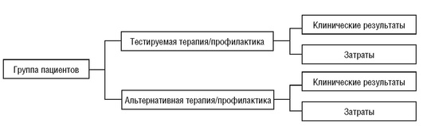
Схема фармакоэкономического исследования альтернативных стратегий лечения или профилактики
клинико-экономическое (фармакоэкономическое) исследование представляет собой оценку качества лечения/профилактики на основе взаимосвязанного учета результатов вмешательства и затрат на его выполнение

Slide 4
задачи фармакоэкономических исследований:
• обоснование необходимости увеличения бюджетных затрат на медицинские вмешательства с высокой эффективностью затрат;
• оценка эффективности затрат на новые медицинские вмешательства, выявление клинических ситуаций и групп пациентов с максимальной эффективностью затрат;
• обоснование перераспределения бюджета, выделяемого на закупку лекарственных средств;
• обоснование необходимости корректировки цены лекарственного средства или разделения риска с его производителем при недостаточно высокой эффективности затрат.

Slide 5
Источники информации при проведении фармакоэкономического анализа:
используются результаты рандомизированных клинических испытаний,
данные «реального мира», к которым относятся регистры пациентов и электронная медицинская документация,
результаты метаанализа исследований с близким дизайном,
терапия сравнения.
Один из важнейших аспектов фармакоэкономического исследования - стратификация пациентов

Slide 6
Требования при проведении фармакоэконо-мического анализа
Учитывать источники финансирования исследований.
Определять аналитическую их перспективу
Определять категории затрат для исследования
Выбрать сравниваемые альтернативные методики фармакотерапии и оценить их результаты по критериям безопасности и эффективности.
Выбрать адекватный метод фармакоэкономического анализа
Полноценно представить результаты исследования

Slide 7
затраты
прямые медицинские затраты, к которым относятся затраты на лекарственные средства, расходные материалы, осуществление диагностических и медицинских процедур, содержание пациента в стационаре, медицинские услуги, оказываемые на дому, вызов скорой помощи и другие подобные затраты.
непрямые затраты (недополученный доход вследствие временной нетрудоспособности пациента или членов его семьи, инвалидизации пациента, а также вследствие преждевременной смерти пациентов в детском или трудоспособном возрасте).
прямые немедицинские затраты, к которым относятся затраты на пребывание пациентов в домах престарелых при утере способности к самообслуживанию, на оказание разовой или постоянной помощи по дому, а также на транспортировку до учреждений здравоохранения.

Slide 8
Выбранные методы фармакотерапии сравнивают:
с традиционной – типичной практикой лечения заболевания;
с оптимальной, наиболее эффективной и безопасной на современном
уровне развития медицины;
с наиболее дешевой фармакотерапией;
с плацебо или отсутствием лечения.

Slide 9
Метод анализа «Минимизация затрат»
Анализ «Минимизация затрат» (cost/minimisation) может быть использован для сравнения двух альтернативных видов лечения или профилактики при одинаковых клинических результатах. Выбирается стратегия, при которой затраты ниже.
Казалось бы, очевидный путь минимизации затрат - замена оригинального препарата дженериком. Проблема дженерической замены весьма значима, поскольку она оказывает существенное влияние на бюджет системы здравоохранения.
В настоящее время в РФ основная доля рынка в ценовом выражении приходится на дженерики.

Slide 10
Метод анализа «Затраты/эффективность»
«Затраты/эффективность» (cost/effectiveness) - наиболее распространенный метод анализа, при котором стоимость лечения оценивается в денежном выражении, а клинические преимущества - в виде «натуральных» единиц измерения (например, затраты в расчете на 1 предотвращенный летальный исход по той или иной причине, на 1 предотвращенный случай инсульта и т.п.). Однако чаще всего используется универсальный показатель эффективности затрат - затраты в расчете на дополнительный год жизни.
В ряде случаев новая медицинская технология характеризуется не только более высокой клинической эффективностью по сравнению с терапией сравнения, но и снижением затрат. В этом случае она называется доминирующей. Если же анализируемая технология улучшает клинические последствия, но при этом затраты на нее выше, необходимо оценить эффективность дополнительных затрат на анализируемую технологию.

Slide 11
Метод анализа «Затраты/польза»
«Затраты/польза» (cost/utility) - метод анализа, при котором стоимость лечения оценивается в денежном выражении, а клинические преимущества - с учетом качества жизни. Этот метод анализа является частным случаем анализа «Затраты/эффективность» и чаще всего используется при лечении заболеваний хронического течения.
Как правило, качество жизни оценивается по шкале от 0 (смерть) до 1 (отсутствие проблем, связанных со здоровьем), но существуют и другие системы его оценки. В качестве интегрального показателя в данном случае чаще всего используется количество дополнительных лет жизни с учетом качества (quality-adjusted life years, QALY).

Slide 12
Метод анализа «Затраты/выгода»
«Затраты/выгода» (cost/benefit) - метод анализа, при котором в стоимостном выражении оцениваются и затраты на лечение, и получаемые выгоды. Ранее анализ практически не применялся из-за многочисленных методологических сложностей. В настоящее время анализ «Затраты/выгода» привлекает большее внимание в связи с разработкой различных способов оценки «готовности платить» за те или иные клинические преимущества.
Оценка эффективности затрат за период наблюдения пациентов в ходе клинических испытаний не позволяет в полной мере оценить экономическую привлекательность терапии, особенно если ее преимущества проявляются и в отдаленном будущем. Это приводит к необходимости проведения моделирующих фармакоэкономических исследований.

Slide 13
Практическое значение исследований для:
Широкого круга врачей и пациентов
Медицинских организаций
Руководителей и специалистов федеральных и региональных органов ЗО
Страховых кампаний, работающих в системе обязательного и добровольного страхования
Фармацевтического сектора
Общества в целом

Slide 14
Формулярная система лечения
Формулярная система — это информационно-экономическая доктрина, целью которой является развитие социально-ориентированной системы здравоохранения в условиях рыночной экономики. Формулярная система позволяет ограничить количество постоянно применяемых препаратов неким перечнем ЛП ( формулярным перечнем или списком), что значительно облегчает процесс закупки ЛП, уменьшает расходы МО и оптимизирует лекарственную терапию.

Slide 15
Основные функции формулярной системы:
гарантированное обеспечение больных качественным лечением;
определение и разработка проблемно-ориентированных и совершенных методов рациональной фармакотерапии распространенных заболеваний;
определение наиболее клинически и экономически эффективных и безопасных ЛП;
обеспечение контроля правильности использования препаратов и принятия мер по предотвращению и исправлению ошибок фармакотерапии;
широкое распространение объективной доказательно-обоснованной медико-фармацевтической информации среди всех участников процесса здравоохранения;
введение системного профессионального образования.

Slide 16
Формуляр
Формуляр – это собственно формулярный список и руководство по применению препаратов, включенных в него, обеспечивающее стандарты лечения.
Формуляр — список ЛП, носящих ограничительный характер для использования и закупок.
Формуляр является динами­чески развивающимся документом с постоянно уточняющимся и пополняющимся содержанием отдельных статей и разделов.
Формуляр носит ограничительный характер и поощряет использование только тех ЛП, которые включены в него.

Slide 17
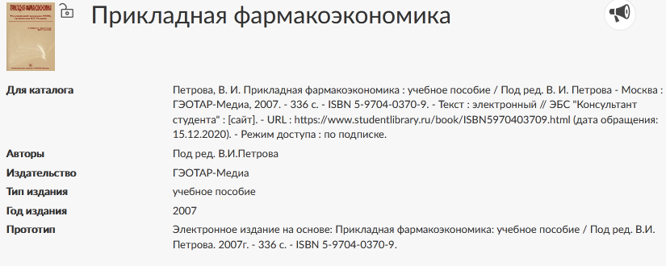

Slide 18
Вывод
В целом в настоящее время очевидна возрастающая потребность в комплексной оценке используемых медицинских технологий с целью формирования формуляров и перечней лекарственных препаратов на федеральном и региональном уровнях, а также на уровне медицинских организаций. При этом анализ клинической эффективности, переносимости и безопасности с позиций доказательной медицины может служить основой оптимизации лекарственного обеспечения только в сочетании с фармакоэкономической оценкой.
При этом система оптимизации расходования средств должна предусматривать не только рациональный выбор медицинских вмешательств, но и повышение уровня подготовки в данной области клиницистов, провизоров и организаторов здравоохранения.

